Slide 1

Применение информационно-коммуникационных технологий при реализации пилотного проекта «Авиастроительный класс»
Ерофеева Оксана Владимировна, к.т.н., учитель химии высшей квалификационной категории
ГБПОУ ПК им. Н.Н. Годовикова

Slide 2

Задачи:
Привлечь обучающихся к проектной деятельности;
Формирование взаимодействия обучающихся и учителей-наставников с помощью различных цифровых технологий;

Slide 3
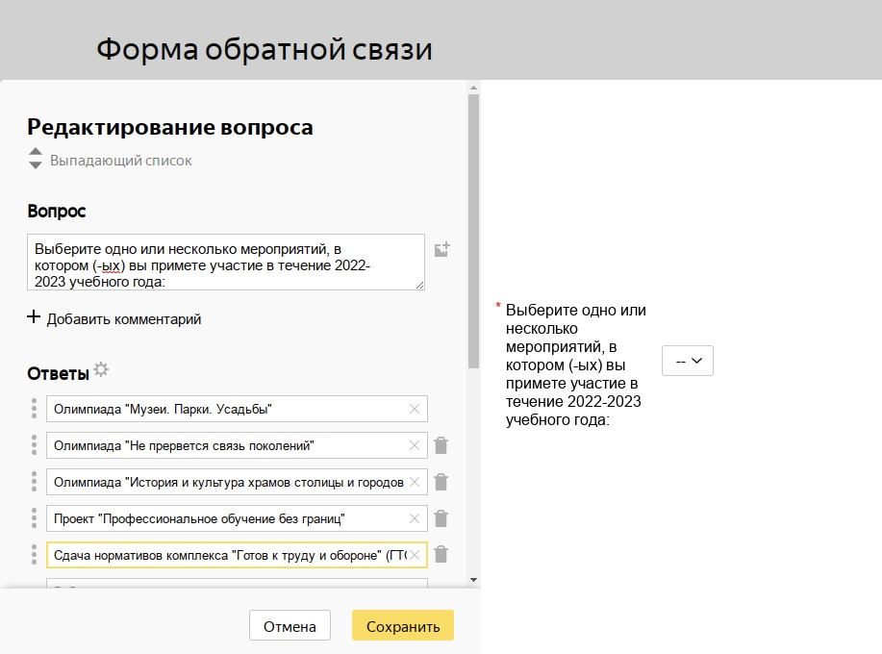
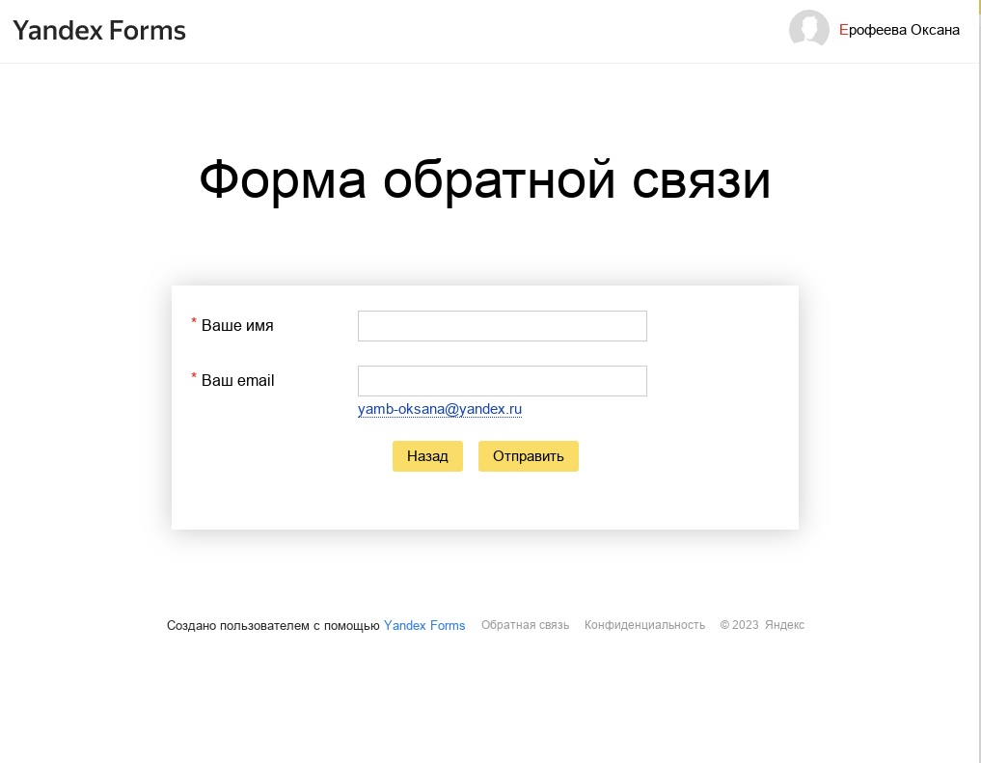

Для формирования интереса к проектной деятельности обучающиеся выбирали мероприятия для участия в течение учебного года с помощью формы обратной связи в Яндекс. Формах.

Slide 4
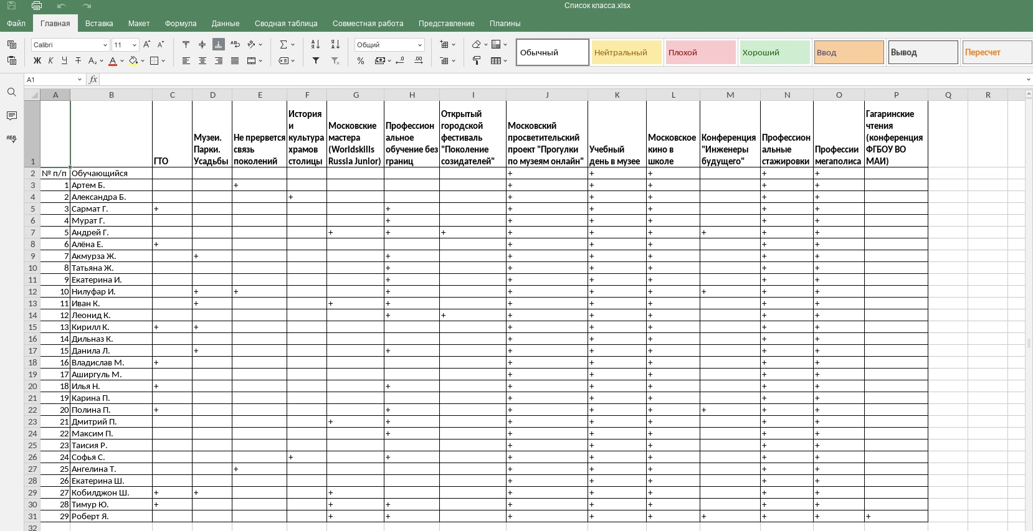

Полученные данные были систематизированы в таблице Excel

Slide 6
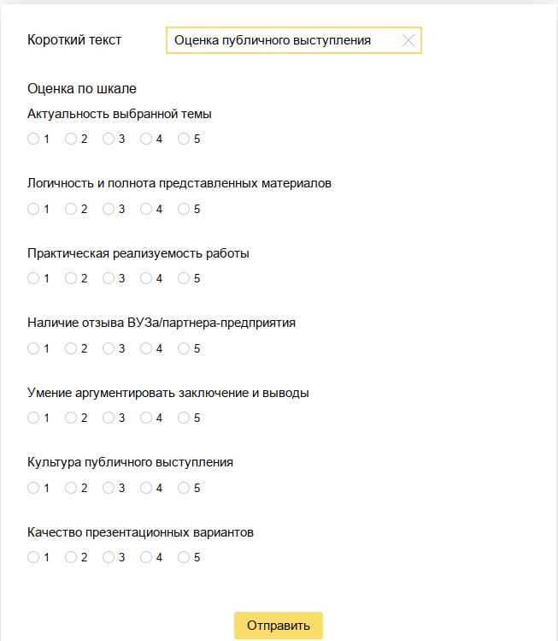

После выполнения проекта или исследования при подготовке к публичному выступлению была разработана оценка по шкале для аудитории в Яндекс. Формах.

